Slide 1
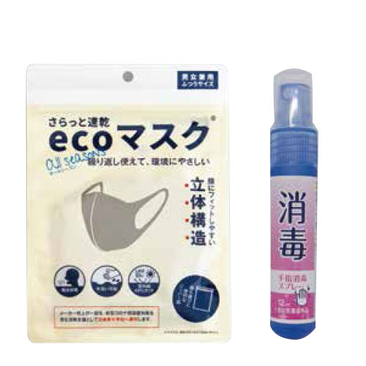
【提案書】
簡易ウイルス対策セットB
特徴
携帯用のアルコール消毒スプレーと、立体構造＆伸縮しやすい素材のサラッとした付け心地のECOマスクをひとつにした、簡易ウィルス対策セット。配布用ノベルティに最適な商品です。
納期
納期スペース
仕様
包装：袋入り
お見積
お見積りスペース

